Slide 1
Utilizando FreeRTOS com PIC32MM

Slide 2
AGENDA DO HANDS-ON
Introdução: Arquiteturas de desenvolvimento de SW Embarcado
Sistemas de tempo real: FreeRTOS.
Tarefas: conceitos, prioridades, escalonador, manipulação.
Queues: conceitos de comunicação entre tarefas.
Mutexes: protegendo acessos indevidos
Controlador PID: implementando um sistema digital com FreeRTOS

Slide 3
Arquiteturas de sistemas embarcados
É sempre interessante definir uma arquitetura para o software
Dependendo dos requisitos do sistema pode-se usar desde uma programação voltada apenas para a aplicação até um sistema operacional
Dentre as técnicas mais simples utilizadas em baremetal
One single loop
Interrupt control system
Cooperative multitasking

Slide 4
One single loop

Slide 5
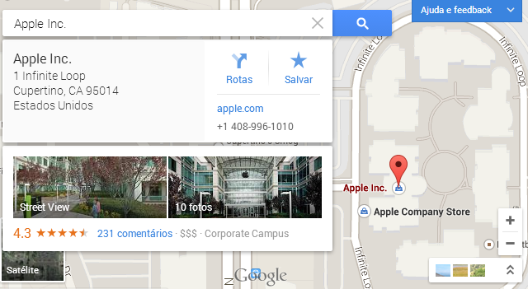
There must be only one!

Slide 6
One single loop
Consiste em um loop infinito dentro do qual todas as tarefas são executadas
Apenas as rotinas de inicialização acontecem antes dele
Programação é mais simples
Dificuldade de garantir requisições temporais
Escalabilidade, reuso e manutenção prejudicados
Notes:
Quando a plataforma a ser utilizada apresenta poucos recursos, principalmente no quesito de memória, a utilização de um sistema operacional pode ser inviabilizada. É comum os sistemas operacionais consumirem alguns kb de memória. O FreeRTOS, por exemplo, exige um mínimo de 5 kb. Alguns sistemas mais complexos como o VxWorks podem alcançar dezenas ou centenas de kb, inviabilizando seu uso em sistemas com apenas alguns bytes de ROM/Flash.

Slide 7
Exemplo
void main (void){
//declaração das variáveis
int ia, ib, ic;
//inicialização dos periféricos
InicializaTeclado();
InicializaLCD();
for(;;){
//chamada das tarefas
ia = LerTeclas();
MudaDigito(ia,0);
//tem que ser executado pelo menos a cada 10(ms)
AtualizaDisplay();
DebounceTeclas();
}
}

Slide 8
Exemplo com problemas!
void main (void){
//declaração das variáveis
int ia, ib, ic;
float fa, fb, fc;
//inicialização dos periféricos
InicializaTeclado();
InicializaLCD();
for(;;){
//chamada das tarefas
ia = LerTeclas();
EnviaDados(ia);
MudaDigito(ia,0);
//tem que ser executado pelo menos a cada 10(ms)
AtualizaDisplay();
DebounceTeclas();
//não cumpre o tempo devido ao excesso de atividades
ic = RecebeSerial();
fa = 2.0 * ic / 3.14;
EnviaSerial(fa & 0x00FF);
EnviaSerial(fa >> 8);
}
}

Slide 9
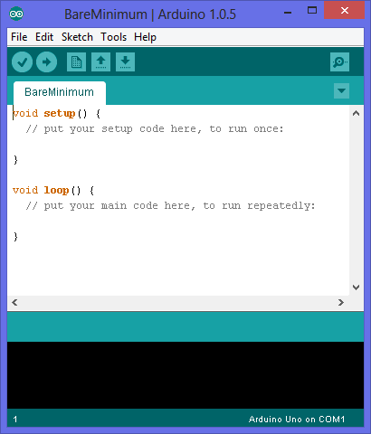
Outro modo de ver o single loop

Slide 10
Cuidados
Velocidade de execução do loop principal
Difícil calculo da duração
Previsão de todas as opções
Leitura de valores/recepção de dados
Travamento de uma função do sistema
Atraso na resposta de eventos
Pouco escalável
Notes:
Apesar das vantagens aparentes, este é um modelo que deve ser usado com cautela. A velocidade de execução do loop principal é dependente das funções implementadas e qualquer alteração pode modificar este tempo. Assim é praticamente impossível utilizar a frequência de execução para realizar alguma tarefa temporal.
No entanto, o maior problema com esta arquitetura é a criação de rotinas que envolvam leituras de informação ou execuções periódicas. Em geral as leituras envolvem algum tipo de atraso, como a conversão de um sinal analógico ou a recepção de uma mensagem. O problema com as execuções periódicas, é que nem sempre o loop tem tempo constante, podendo variar seu período a cada execução. Mesmo quando o loop apresenta uma constância, o cálculo deste tempo não é simples de fazer, além de se alterar com cada nova adição ou remoção de código e funcionalidade.
Outro problema é a possibilidade de travamento do sistema. Se alguma das funções entrar num loop infinito, ou em qualquer condição de deadlock, o sistema inteiro ficará paralisado.

Slide 11
Quando utilizar?
Sistemas simples
Pouca necessidade de temporizações
Prova de conceitos / Protótipo
Sistemas de baixo custo
Separar as funcionalidades em diferentes funções ou arquivos!
Notes:
A arquitetura one single loop pode ser utilizada com sucesso, contanto que a aplicação seja simples e não exija requisitos rigorosos com relação ao tempo de execução. Além disso, é uma abordagem interessante para realizar provas de conceito e testes iniciais em novas plataformas. Lembre-se apenas de documentar e separar as funções em arquivos diferentes, agrupadas pela similaridade ou por tipo de periférico que elas acessam. Isto facilitará a mudança do sistema para arquiteturas mais complexas quando houver a necessidade de fazê-lo.

Slide 12
Interrupt control system

Slide 13
Interrupt control system
Visa resolver o problema das restrições temporais
Nem todos sub-sistemas podem ser operados via interrupção
Os demais sistemas operam no loop principal
Facilita a expansão do sistema, já que as interrupções não dependem do loop principal
Ótima alternativa para sistemas que tem como requisito o baixo consumo de energia
Notes:
Entre as soluções disponíveis para resolver estes problemas, uma se destaca: as interrupções. Elas permitem que uma função pré-definida seja executada sempre que um evento acontecer. Assim, é possível programar um sistema de modo que ele responda aos eventos e não apenas execute operações de modo sequencial. No entanto, é necessário que o hardware tenha suporte às interrupções. Entre as interrupções mais comuns implementadas pelos fabricantes temos:
Temporizadores/relógios: Acontece em tempos pré-definidos;
Entradas digitais: Sempre que há mudança no valor de uma porta ou de um terminal;
Entradas analógicas: Quando o processo de conversão terminou;
Comunicação: Na recepção de uma mensagem/byte ou quando o sistema está disponível para enviar uma informação.
Além das interrupções geradas pelos periféricos internos, alguns fabricantes oferecem a possibilidade de gerar uma interrupção por um evento externo, disponibilizando um terminal especificamente para isso.

Slide 14
Interrupt control system
O programa principal é interrompido e uma função pré definida é executada
O programa principal não percebe a pausa
Redução do tempo de resposta aos eventos
O tempo para responder a um determinado evento é o menor possível utilizando um microcontrolador
As funções devem ser curtas.
Deixar o processamento pesado para o loop principal
Notes:
No desenvolvimento orientado à interrupções, as funcionalidades do sistema são codificadas em funções que são executadas como resposta aos eventos. Esta abordagem reduz drasticamente a latência na resposta aos eventos. No entanto, alguns cuidados devem ser tomados.
A interrupção pausa o fluxo do programa principal, executa a função pré-definida e retorna. Com exceção do tempo transcorrido, o programa principal não percebe a pausa. Se a interrupção for algo recorrente, como uma função de controle temporizada, o tempo gasto na interrupção pode fazer com que o loop principal seja executado muito lentamente, ou até mesmo não seja executado.
De modo geral, é importante que as funções que serão executadas nas interrupções sejam breves. Sempre que possível, deixe o processamento pesado no programa principal.

Slide 15
Recepção de dados no single loop
void main (void){
char buffer[50];
char pos=0;
char data=0;
InicializaSerial();
for(;;){
//aguarda o recebimento de um byte
do{
data = RecebeSerial();
}while(data == 0);
//salva o novo byte no buffer
buffer[pos] = data;
pos++;
//teste para evitar overflow
if (pos >= 50){
pos = 0;
}
//se chegou o caracter de fim de linha executa a ação
if (data == '\n'){
//verificação se não houve erros na recepção da mensagem
if (VerificaCRC(buffer)){
ExecutaAcao(buffer);
}
pos = 0;
}
}
}

Slide 16
Recepção de dados com interrupção
//o buffer é global para que tanto a interrupção quanto
//o programa principal possam acessá-lo
static char buffer[50];
static char pos=0;
//Interrupção da serial
void serialISR (void) interrupt 1 {
buffer[pos] = SERIAL_DATA_REGISTER;
//teste para evitar overflow
if (pos >= 50){ pos = 0; }
}
void main (void){
InicializaSerial();
InicializaInterrupcao();
for(;;){
//verifica se tem mensagem no buffer
if (buffer[pos] == '\n'){
//verificação se não houve erros na recepção da mensagem
if (VerificaCRC(buffer)){
ExecutaAcao(buffer);
}
pos = 0;
}
EntrarEmModoDeBaixoConsumo();
}
}
Notes:
O problema de perder algum dado da serial é resolvido, no entanto outro problema é inserido. Como as duas funções, a principal e a interrupção, operam com o buffer, é possível que o buffer seja alterado na interupção enquanto a função principal calcula o CRC da mensagem. Isto pode levar à uma conclusão errada da função VerificaCRC() ou pior, a função ExecutaAcao() irá executar uma tarefa de maneira errada.
Existem algumas soluções para evitar esse problema: mutexes, semáforos, ou filas de mensagens para passar o evento para o programa principal. A solução mais simples é a utilização de uma flag indicando que a mensagem está em processamento e portanto a interrupção deve evitar alterar a mensagem.

Slide 17
Interrupt control system
O desenvolvimento do sistema pode ser simplificado em 3 etapas:
Atender as interrupções;
Processar o resultado das interrupções no loop principal;
Se não houver nada a ser processado entrar em modo de baixo consumo de energia.
Notes:
Outra grande vantagem do uso da interrupção é a possibilidade de se utilizar o modo de baixo consumo de energia de modo simples. Como todas as ações no exemplo citado são executadas apenas quando há uma interrupção o sistema pode pausar o processamento enquanto não houver uma mensagem disponível no buffer. Sendo o sistema inteiro orientado à eventos que geram interrupção, ele automaticamente sairá do modo de baixo consumo sempre que algum evento importante acontecer.

Slide 18
Multitasking Cooperativo
Máquinas de Estado

Slide 19
Multitasking cooperativo
Multitasking é a capacidade de se executar mais de uma tarefa simultaneamente.
A maioria dos sistemas embarcados (por serem de baixo custo) não possuem esta característica.

Slide 20
Multitasking cooperativo
A alternativa é discretizar o tempo e permitir que as tarefas sejam executadas em janelas de tempo, de modo sequencial.
Se a alternância entre as tarefas for rápida o suficiente, o sistema apresentará o comportamento de multitasking.
Uma das maneiras de projetar este tipo de código é através de máquinas de estado.

Slide 21
Multitasking cooperativo
Inicio
Ler
Atualiza
Teclado
Display
Atualiza
Escreve
Display
Serial
Atualiza
Ler Serial
Display

Slide 22
Multitasking cooperativo
Cada ciclo representa um estado do sistema, a tarefa atualmente em execução
Após a fase de inicialização, o sistema entra num ciclo
A transposição da máquina de estados para linguagem C pode ser feita de modo simples através da estrutura Switch-Case

Slide 23
Máquina de estados em C
void main(void){
char slot;
//Inicializa...
for(;;){ //início do loop infinito
//******************** top-slot **********************
//*********** início da máquina de estado ************
switch(slot){
case 0:
LeTeclado(); slot = 1; break;
case 1:
AtualizaDisplay(); slot = 2; break;
case 2:
RecebeSerial(); slot = 3; break;
case 3:
AtualizaDisplay(); slot = 4; break;
case 4:
EnviaSerial(); slot = 5; break;
case 5:
AtualizaDisplay(); slot = 0; break;
default:
slot = 0; break;
}
//************ fim da máquina de estado **************
//****************** bottom-slot *********************
} //fim loop infinito (!?)
}

Slide 24
Multitasking cooperativo
Deve-se notar que foram criadas três áreas dentro de cada ciclo
A máquina de estado
O top-slot
O bottom-slot

Slide 25
Multitasking cooperativo
O aumento de tarefas se torna mais simples, basta adicionar outro slot com a função desejada
O bottom e top slots podem ser usados para tarefas que deveriam ser realizadas em todos os ciclos como a AtualizaDisplay() por exemplo

Slide 26
Máquina de estados utilizando top slot
void main(void){
char slot;
//Inicializa...
for(;;){ //início do loop infinito
//****************** top-slot ********************
AtualizaDisplay();
//********* início da máquina de estado **********
switch(slot){
case 0:
LeTeclado(); slot = 1; break;
case 1:
RecebeSerial(); slot = 2; break;
case 2:
EnviaSerial(); slot = 0; break;
default:
slot = 0; break;
}
//********** fim da máquina de estado ************
//**************** bottom-slot *******************
} //fim loop infinito (!?)
}

Slide 27
Multitasking cooperativo
Após a fase de inicialização, o sistema entra num ciclo
No entanto é possível que a saída de um estado seja baseada em alguma condição gerando mais de um caminho de saída.
Exemplo:
Alterar a estrutura anterior para que a escrita da serial só aconteça quando houver algum comando, do teclado ou da serial.
Notes:
Podemos notar que neste modelo, após a fase de inicialização, o sistema entra num ciclo, como na abordagem one-single-loop. Isto é comum em sistemas sequenciais. No entanto, nesta modelagem é possível que a saída de um estado possa ser baseada em alguma condição gerando mais de um caminho de saída.
Alterando a estrutura acima para que a escrita da serial só aconteça quando houver algum comando, do teclado ou da serial, temos a nova máquina de estado.

Slide 28
Máquina de estado com decisão
Inicio
Ler
Chegou
Atualiza
Teclado
Comando
Display
Atualiza
Atualiza
Escreve
Display
Display
Serial
Chegou
Atualiza
Ler Serial
Comando
Display

Slide 29
Máquina de estado com decisão
switch(slot){
case 0:
if( LeTeclado() != 0 ){ slot = 4;
}else{ slot = 1;
}break;
case 1:
AtualizaDisplay(); slot = 2; break;
case 2:
if(RecebeSerial() != 0){ slot = 4;
}else{ slot = 3;
}break;
case 3:
AtualizaDisplay(); slot = 0; break;
case 4:
AtualizaDisplay(); slot = 5; break;
case 5:
EnviaSerial(); slot = 1; break;
default: slot = 0; break;
}

Slide 30
Máquina de estado com decisão
Inicio
Ler
Teclado
Chegou
Comando
Escreve
Serial
Chegou
Comando
Ler Serial

Slide 31
Máquina de estado com decisão
for(;;){
//************* início do top-slot *****************
AtualizaDisplay();
//********** início da máquina de estado ***********
switch(slot){
case 0:
if( LeTeclado() != 0){
slot = 2; //chegou comando
}else{
slot = 1;
}
break;
case 1:
if( RecebeSerial() != 0){
slot = 2; //chegou comando
}else{
slot = 0;
}
break;
case 2:
EnviaSerial(); slot = 1; break;
default: slot = 0; break;
}
}

Slide 32
Multitask cooperativo
Temporização dos slots

Slide 33
Temporização dos slots
Um problema com esta estrutura é a inconstância do tempo
Em cada loop uma função diferente é executada
Mesmo dentro da mesma função é possível ter tempos de execução diferentes
É possível temporizar a máquina de modo que cada ciclo tenha um tempo fixo
Notes:
No modelo de máquina de estados, assim que uma função termina, o processador automaticamente passa para a próxima tarefa, independente de questões temporais. No entanto, passa a ser extremamente complicado fazer qualquer garantia de tempo de execução, pois além dos tempos serem regidos pelo tamanho da tarefa, estes tempos podem ainda variar. Um bom exemplo é a recepção de comandos pela serial. Nem sempre o sistema recebe bytes e, mesmo quando recebe, ele precisa aguardar todos os bytes chegarem para processar a mensagem. Assim, a função de recepção tem pelo menos três durações diferentes: quando não há nada na serial, quando há informação na serial a ser salva e quando há uma mensagem para ser processada.
Uma característica desejada nos sistemas embarcados é que as funções tivessem um tempo determinado de execução. Deste modo, todo o sistema se tornaria mais previsível.

Slide 34
Temporização dos slots
Como fazer?
Utilizar um temporizador/relógio em hardware
Iniciá-lo no começo do loop
Aguardar o estouro/match do timer ao fim do loop
O tempo deve ser maior que a duração da função mais longa
Notes:
A maneira mais simples de realizar este procedimento é fazer com que, nas vezes que a função for executada e terminar antes, o sistema faça com que ela aguarde até um determinado valor de tempo. Este valor tem que ser maior que o pior caso de execução da função.
Apesar de não ser ideal, já que o processador irá ficar tempo ocioso apenas para padronizar os tempos de execução das funções, o determinismo atingido por esse método traz imensas vantagens no desenvolvimento. Outra vantagem é que é possível criar uma arquitetura que faça essa garantia consumindo poucos recursos, ou seja, esta é uma abordagem possível de se implementar em sistemas que não são capazes de suportar um sistema de tempo real como o FreeRTOS.
Para isso basta ter acesso à um temporizador em hardware. Basta então inicializar a contagem no top-slot da arquitetura de máquina de estados e aguardar o fim da contagem no bottom-slot. Deste modo, toda vez que um slot terminar, o sistema ficará aguardando o tempo definido antes de iniciar o próximo slot.

Slide 35
Temporização dos slots
for(;;){
//************* início do top-slot ***************
ResetaTimer(5000); //5 ms para cada slot
AtualizaDisplay();
//********* início da máquina de estado **********
switch(slot){
case 0:
LeTeclado(); slot = 1;
break;
case 1:
RecebeSerial(); slot = 2;
break;
case 2:
EnviaSerial(); slot = 0;
break;
default:
slot = 0;
break;
}
//************ início do bottom-slot ***************
AguardaTimer();
}

Slide 36
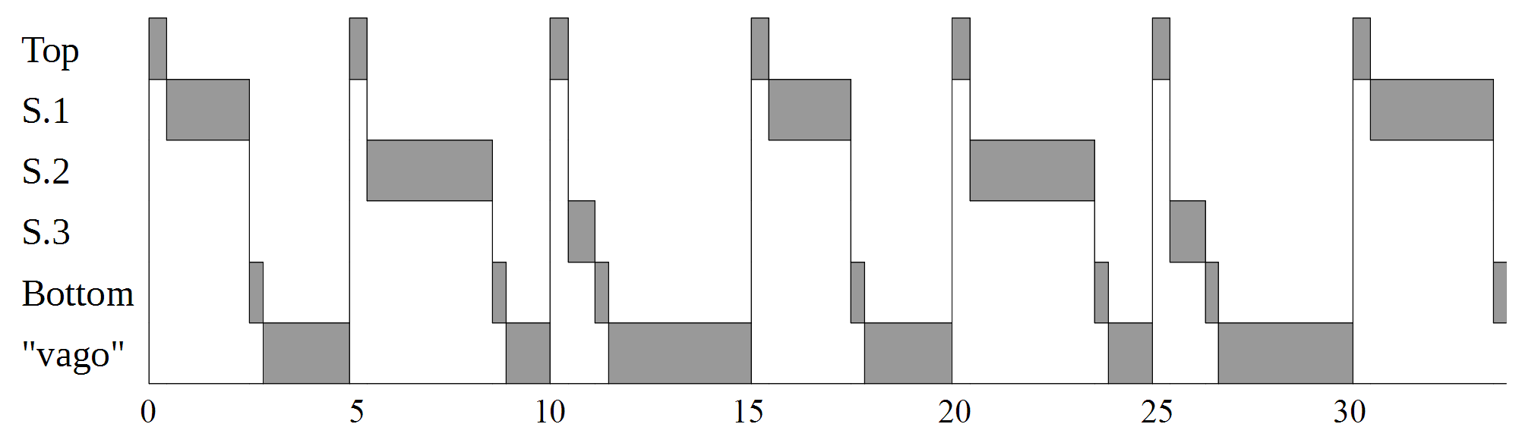
Temporização dos slots

Slide 37
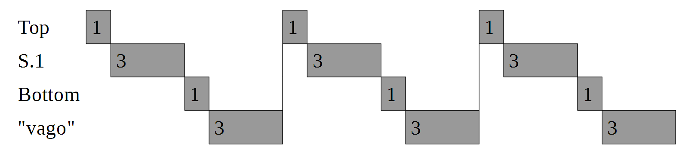
Temporização dos slots
Deixar tempo livre para absorver as interrupções
Notes:
Dependendo do tempo escolhido para o slot e do tempo consumido pela função, podem existir espaços vagos na linha de tempo do processador. A figura abaixo apresenta uma linha de tempo de um sistema que possui apenas 1 slot cujo temporizador foi configurado para 8 (ms).
A cada ciclo “sobram” 3(ms). Este tempo pode ser considerado perdido caso exista apenas a tarefa S.1 no sistema. Nesta situação é até mesmo possível diminuir o tempo do temporizador para 5 (ms). Isto permitiria um acréscimo na frequência de execução da tarefa S.1 que era de 125(Hz) para 200(Hz), ou 60%.
No entanto, não havendo tempo livre, qualquer alteração acabaria com o determinismo além de impossibilitar o uso de interrupção sem atrapalhar a frequência de execução. Portanto, esse tempo livre é importante por dois motivos: evitar que pequenas alterações não esperadas na execução das funções impactem na taxa de execução e, mais importante ainda, permitir que as interrupções aconteçam sem causar problema na temporização das tarefas.

Slide 38
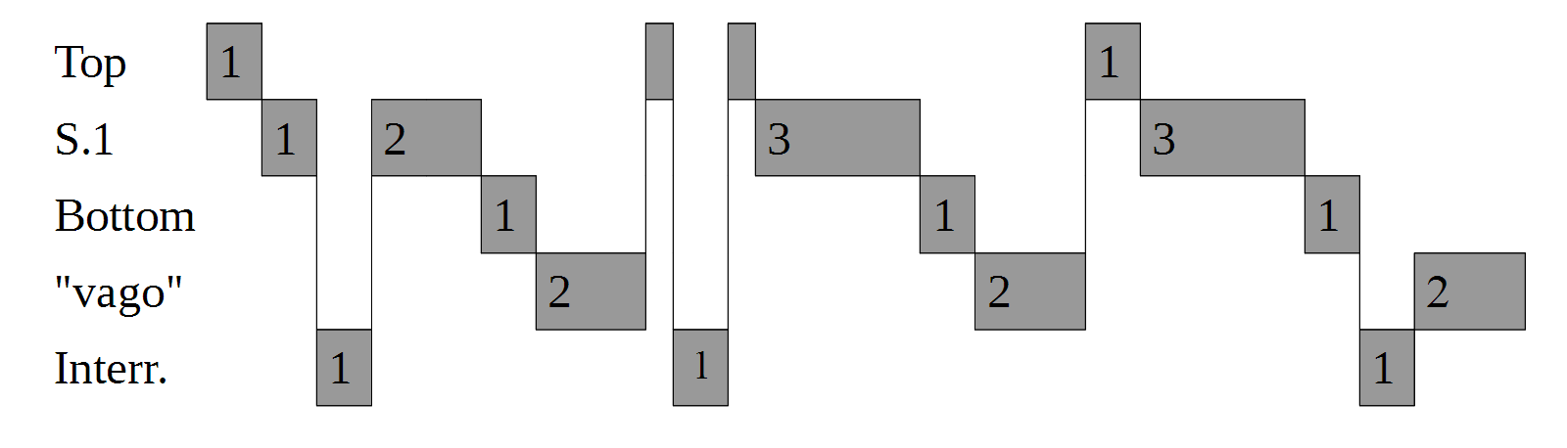
Temporização dos slots
Deixar tempo livre para absorver as interrupções
Notes:
A figura abaixo demonstra o mesmo sistema sendo interrompido através de interrupções assíncronas. Neste caso, a interrupção “rouba” 1(ms) a cada iteração da máquina de estados.
Como cada interrupção gasta um tempo de 1 (ms) e temos um tempo livre de 3 (ms) em cada ciclo, basta garantir que os eventos que geram a interrupção não ultrapassem a frequência de 3 eventos a cada 8 (ms). Esta análise deve ser feita para assegurar que o sistema, apesar de “perder” tempo de processamento, tenha um modo simples de garantir o determinismo na execução das funções.
O “perder” está entre aspas pois o tempo que o processador fica aguardando no bottom-slot é uma ótima oportunidade para colocar o sistema em baixo consumo de energia e permitir que ele seja acordado com a interrupção do timer. Indo por este caminho de economia de energia, o objetivo passa de “ter uma alta taxa de execução sem tempo ocioso” para “possuir o máximo de tempo livre”, reduzindo efetivamente o consumo.

Slide 39
Temporização dos slots
Caso o timer utilizado consiga gerar interrupções é possível criar timer’s por software
Cria-se um contador que é incrementado a cada interrupção do timer base
O timer por software tem resolução mínima igual ao tempo de interrupção

Slide 40
Interrupção de controle dos soft timers
//variáveis globais de controle
static unsigned int tick;
static unsigned char loopControl;
//rotina de tempo via interrupção
void Interrupcao(void) interrupt 1 {
if (BitTst(INTCON,2)){//TIMER0: Overflow
BitClr(INTCON,2); //limpa a flag
ResetaTimer(5000); //5ms
tick++;
loopControl = 1;
}
}

Slide 41
Uso de soft timers
void main(void){
int ia;
int stimer;
InicializaHW();
stimer = tick+200; //tick x 200 (1s)
for(;;) {
loopControl = 0;
if(timer == stimer){ //soft timer de 1s
ia = LerTeclas();
MudaDigito(ia,0);
stimer = tick+200; //tick x 200 (1s)
}
if((tick % 3) == 0){ //tick x 3 (15ms)
DebounceTeclas();
}
while(loopControl == 0); //timed loop
}
}

Slide 42
Arquitetura de sistemas embarcados
E quando a aplicação fica muito complexa?
É possível fazer em baremetal?
Vale a pena fazer em baremetal?

Slide 43
Sistemas operacionais

Slide 44
Sistemas operacionais
Um pouco de revisão!

Slide 45
Problema
Como executar uma função que não é conhecida em tempo de compilação?
Conhecer o endereço da função em tempo de execução.
Empilhar corretamente os parâmetros que a função necessita
Realizar uma chamada de função para esse endereço

Slide 46
Ponteiros de Função
Armazenam o endereço do início de uma função.
A manipulação do valor obedece todas as regras de manipulação de ponteiros.
A única exceção é a chamada da função apontada.
É necessário indicar a assinatura da função: a quantidade e tipos dos parâmetros.
É comum utilizar um typedef para simplificar a criação dos ponteiros.

Slide 47
Definição de ponteiros de função
//definindo um tipo de ponteiro de função que
// não recebe nenhum parâmetro
// não retorna nenhum valor
typedef void (*pointerTest)(void);
//definição do ponteiro foo via typedef
pointerTest foo;
//definição do ponteiro bar sem typedef
void (*bar)(void);

Slide 48
Definição de ponteiros de função
//funções
void func1 (void){
printf("Primeira Função")
}
void func2 (void){
printf("Segunda Função")
}
//criando um ponteiro para função
pointerTest foo;
foo = func1; //Nota: Sem parênteses
(*foo)(); //chamando a função 1
foo = func2; //Nota: Sem parênteses
(*foo)(); //chamando a função 2

Slide 49
Engine de processamento
Pré-kernel

Slide 50
Engine de processamento
O principal uso de um ponteiro de função: permitir que o programa rode uma função não conhecida em tempo de compilação.
Isto permite ao programador desenvolver “engines” de processamento.
As “engines” realizam uma série de preparações/checagens/testes antes de executar as funções.

Slide 51

Engine de processamento
Objetivo:
Fazer uma engine de um processador gráfico
Utilização de um switch com passagem de parâmetro para a seleção da funcionalidade

Slide 52
Engine de processamento
image Blur(image nImg){}
image Sharpen(image nImg){}
image imgEngine(image nImg, int opt){
image temp;
//checagem de consistência da imagem
switch(opt){
case 1:
temp = Sharpen(nImg);
break;
case 2:
temp = Blur(nImg);
break;
}
return temp;
}

Slide 53
Engine de processamento
Utilização de ponteiros de função para seleção da função
Criação de um tipo via typedef para simplificar o código

Slide 54
Engine de processamento
image Blur(image nImg){}
image Sharpen(image nImg){}
typedef image (*ptrFunc)(image nImg);
//image editor engine
image imgEngine(ptrFunc function, image nImg){
image temp;
//checagem de consistência da imagem
temp = (*function)(nImg);
return temp;
}

Slide 55
Exemplo
Uma engine que percorre um buffer de ponteiros de função executando-os um por vez
Três funções para operação da engine
Adicionar ponteiros no buffer
Executar o ponteiro “atual”
Remover o ponteiro “atual”

Slide 56
Definições iniciais
//definição do ponteiro de função
typedef int (*ptrFunc)(void* param);
//estrutura de um process
typedef struct {
char tipo;
void* ptr;
ptrFunc func;
}process;
//definição do buffer
#define BUFFERSIZE 10
process buffer[BUFFERSIZE];
//variáveis de controle do buffer
int ini, fim;

Slide 57
Adição de processos
//função de adição de “process” no buffer
void AddProc (process nProcesso){
//checagem de espaço disponível
if ( ((fim+1)%BUFFERSIZE) != ini){
//Atualização da posição atual
buffer[fim] = nProcesso;
//incremento da posição
fim = (fim+1)%(BUFFERSIZE);
}
}

Slide 58
Remoção de processos
//função de remoção de um “process” do buffer
void removeProc (void){
//checagem se existe alguem pra retirar
if ( ini != fim){
//incremento da posição
ini = (ini+1)%(BUFFERSIZE);
}
}

Slide 59
Execução de processos
//função de adição de “process” no buffer
void exec(void){
//checar se existe alguém para ser executado
if (ini != fim){
//execução da função
buffer[ini].func();
}
}

Slide 60
Exemplo de uso da engine
void main (void){
process p1 = {"",0,func1};
process p2 = {"",0,func2};
process p3 = {"",0,func3};
ini = 0;
fim = 0;
addProc(p1);
addProc(p2);
addProc(p3);
exec();
removeProc();
exec();
removeProc();
exec();
removeProc();
}

Slide 61
O Processo
Em sistemas sem MMU, aka Tarefa

Slide 62
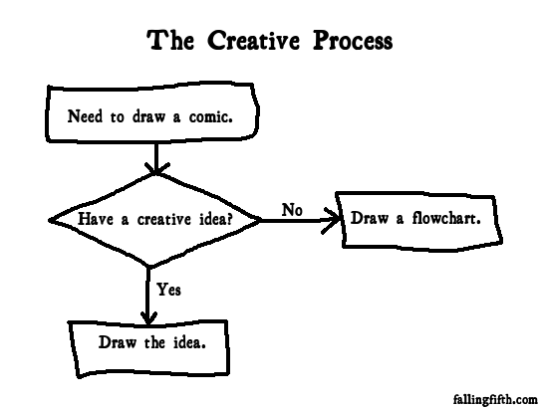
Processo
Um processo é composto por uma unidade de código que pode ser executada, uma região delimitada de memória e um conjunto de informações sobre seu estado atual.

Slide 63
Processo
A implementação de um processo é muito dependente do tipo de kernel utilizado e das interfaces disponíveis ao programador.
O processo mais simples pode ser representado por uma função.

Slide 64
Processo
//ponteiro para mapa de I/O
#define LEDS (*((unsigned char*)0xF95))
//processo para piscar os leds
void blinkLeds (int time){
int i;
//liga os leds
LEDS = 0x00;
for(i = 0; i < time; i++){
__asm NOP __endasm
}
//desliga os leds
LEDS = 0xFF;
for(i = 0; i < time; i++){
__asm NOP __endasm
}
}

Slide 65
Processo
O processo é, a principio, uma função que deve ser executada.
Além disto existem diversas informações importantes que devem ser agregadas para que o processo seja gerenciavel
Prioridade, tempo de execução, nome, região de memória reservada etc.
Em geral é utilizado uma estrutura para agregar todas estas informações.

Slide 66
Definição de um processo
typedef int (*ptrFunc)(void* param);
//código antigo
typedef struct {
char* nomeDoProcesso;
ptrFunc funcao;
int prioridade;
int tempo;
}process;

Slide 67
Kernel

Slide 68
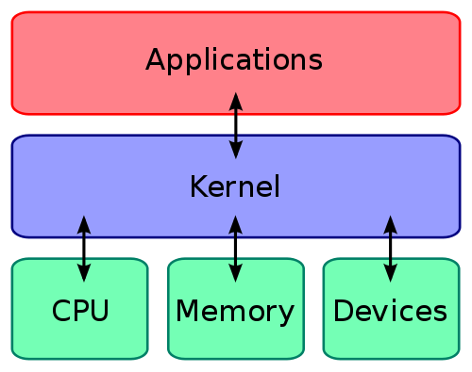
O kernel

Slide 69
Kernel
Um kernel possui três responsabilidades principais:
Gerenciar e coordenar a execução dos processos através de algum critério
Manusear a memória disponível e coordenar o acesso dos processos a ela
Intermediar a comunicação entre os drivers de hardware e os processos

Slide 70
Kernel
Gerenciamento dos processos
Deve levar em conta um critério para o escalonemento do processo: tempo de execução, prioridade, criticidade, “justiça”, etc.
Os processos devem ser “armazenados” de modo a ficarem facilmente disponíveis ao kernel.
O kernel deve prover funções para o gerenciamento destes processos: adicionar, remover, pausar, etc.

Slide 71
Kernel
Gerenciamento da memória disponível
A gestão do espaço disponível para cada processo é de responsabilidade do kernel
Um ponto crítico é garantir que cada processo só possa acessar sua região de memória. Isto só pode ser feito se houver um hardware dedicado a este ponto: MMU

Slide 72
Kernel
Intermediar a comunicação entre os drivers de hardware e os processos
O kernel deve prover uma camada de acesso ao hardware.
Esta camada é responsável por implementar as questões de permissão e segurança, como também padronizar as chamadas de aplicação.

Slide 73
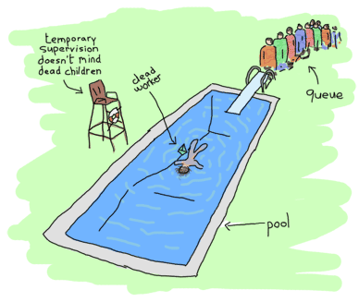
Gestão dos processos
A gestão dos processo é feita através de um buffer circular ou lista linkada (process pool).
O acesso a este buffer deve ser restrito ao kernel.
http://learnyousomeerlang.com/building-applications-with-otp

Slide 74
Gestão dos processos
//definição do ponteiro de função
typedef int (*ptrFunc)(void* param);
//definição da estrutura processo
typedef struct {
char* nome;
void* ptr;
ptrFunc func;
} process;
//definição do pool
#define POOLSIZE 10
process* pool[POOLSIZE];
//a utilização de ponteiros de processo
//facilita a manipulação dos processos

Slide 75
Gestão dos processos
//função de adição de “process” no pool
void addProc(process nProcesso){
//checagem de espaço disponível
if ( ((fim+1)%POOLSIZE) != ini){
//Atualização da posição atual
buffer[fim] = nProcesso;
//incremento da posição
fim = (fim+1)%(POOLSIZE);
}
}
//função de remoção de um “process” do pool
void removeProc (void){
//checagem se existe alguém pra retirar
if ( ini != fim ){
//incremento da posição
ini = (ini+1)%(POOLSIZE);
}
}

Slide 76
Escalonador
Escolhe o “próximo” processo.
Parâmetros a serem considerados:
Throughtput: quantidade de processos por tempo.
Latência:
Turnaround time – tempo entre o inicio e fim de um processo.
Response time: valor entre uma requisição e a primeira resposta do processo.
Fairness / Waiting Time – conceder uma quantidade de tempo igual para cada processo.

Slide 77
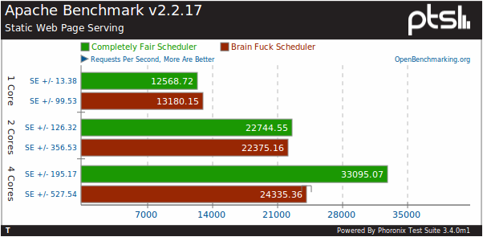
Escalonador
First in first out
Shortest remaining time
Fixed priority pre-emptive scheduling
Round-robin scheduling
Multilevel queue scheduling
CFS x BFS Scheduler
Notes:
Completely fair scheduler : tarefas que ficam mais tempo dormindo tem prioridade
Brain fuck scheduler

Slide 78
Escalonador
Scheduling algorithm | CPU Overhead | Throughput | Turnaround time | Response time
First In First Out | Low | Low | High | Low
Shortest Job First | Medium | High | Medium | Medium
Priority based scheduling | Medium | Low | High | High
Round-robin scheduling | High | Medium | Medium | High
Multilevel Queue scheduling | High | High | Medium | Medium

Slide 79
Escalonadores
Considerações para o ambiente embarcado
Com a escassez de recursos computacionais, um algoritmo muito complexo pode minar a capacidade de processamento muito rapidamente. Algoritmos mais simples são preferidos.
Os sistemas de tempo real possuem algumas necessidades que em geral só são satisfeitas por escalonadores “injustos” que possam privilegiar alguns processos. Ex: priority based scheduler

Slide 80
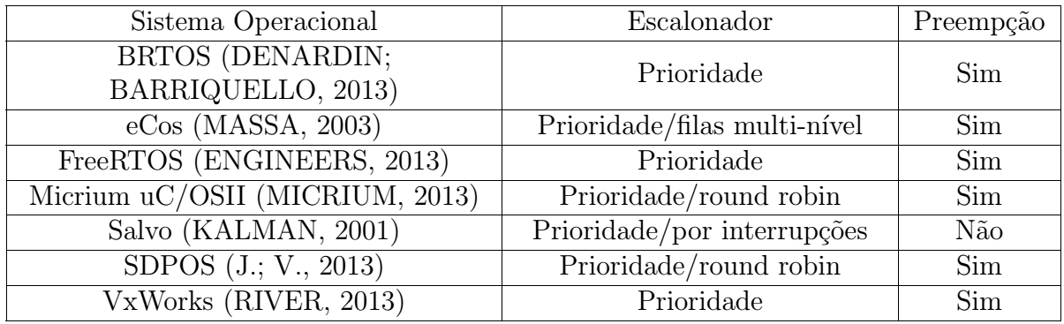
Escalonadores de RTOS’s

Slide 81
Kernel
Cooperativo
É necessário que os processos terminem dando oportunidade para outros processos serem executados pelo processador
Loops infinitos podem travar todo o sistema
Pode ser programado inteiro em C e não necessita de hardware especial

Slide 82
Kernel
Preempção
Permite ao kernel pausar um processo para executar um segundo sem que as variáveis e fluxo de código do primeiro sejam alteradas.
Necessita de suporte de hardware por interrupções
Só é programado em assembly

Slide 83
Exemplo de kernel cooperativo
O código apresentado pode ser compilado em qualquer compilador C
O kernel é composto por três funções:
KernelInit(): Inicializa as variáveis internas
KernelAddProc(): Adiciona processos no pool
KernelLoop(): Inicializa o gerenciador de processos
Esta função possui um loop infinito pois ela só precisa terminar quando o equipamento/placa for desligado.

Slide 84
Definições básicas
//return code
#define SUCCESS 0
#define FAIL 1
#define REPEAT 2
//function pointer declaration
typedef char(*ptrFunc)(void);
//process struct
typedef struct {
ptrFunc function;
} process;
process* pool[POOLSIZE];

Slide 85
Gestão do kernel
char kernelInit(void){
ini = 0;
fim = 0;
return SUCCESS;
}
char kernelAddProc(process newProc){
//checking for free space
if ( ((fim+1)%POOL_SIZE) != ini){
pool[fim] = newProc;
fim = (fim+1)%POOL_SIZE;
return SUCCESS;
}
return FAIL;
}

Slide 86
O kernel
void kernelLoop(void){
int i=0;
for(;;){
//Do we have any process to execute?
if (ini != fim){
printf("Ite. %d, Slot. %d: ", i, start);
//check if there is need to reschedule
if (pool[start]->Func() == REPEAT){
kernelAddProc(pool[ini]);
}
//prepare to get the next process;
ini = (ini+1)%POOL_SIZE;
}
}
}

Slide 87
Funções
void tst1(void){
printf("Process 1\n");
return REPEAT;
}
void tst2(void){
printf("Process 2\n");
return SUCCESS;
}
void tst3(void){
printf("Process 3\n");
return REPEAT;
}

Slide 88
Exemplo de uso
void main(void){
//declaring the processes
process p1 = {tst1};
process p2 = {tst2};
process p3 = {tst3};
kernelInit();
//Test if the process was added successfully
if (kernelAddProc(p1) == SUCCESS){
printf("1st process added\n");
}
if (kernelAddProc(p2) == SUCCESS){
printf("2nd process added\n");
}
if (kernelAddProc(p3) == SUCCESS){
printf("3rd process added\n");
}
KernelLoop();
}

Slide 89
Saída
Console Output:
---------------------------
1st process added
2nd process added
3rd process added
Ite. 0, Slot. 0: Process 1
Ite. 1, Slot. 1: Process 2
Ite. 2, Slot. 2: Process 3
Ite. 3, Slot. 3: Process 1
Ite. 4, Slot. 0: Process 3
Ite. 5, Slot. 1: Process 1
Ite. 6, Slot. 2: Process 3
Ite. 7, Slot. 3: Process 1
Ite. 8, Slot. 0: Process 3
...
---------------------------

Slide 90
Sistemas operacionais

Slide 91
Sistema Operacional
Application
Operational System
Hardware

Slide 92
Componentes de um SO
Kernel
Drivers
Gerenciamento de arquivo
Rede
Segurança
Interface Gráfica

Slide 93
Projeto de um SO
Interface actions
System logic
Internal routines
Application
C/C++
libraries
GUI
Extra libs
Kernel
Operational System
Context switch
File system
Drivers
Memory
CPU
I/O
Hardware

Slide 94
Sistemas de tempo real

Slide 95
SISTEMAS DE TEMPO REAL
Em geral, um sistema é projetado para receber um estímulo (ou evento), que pode ser interno ou externo, realizar o processamento e produzir uma saída.
Alguns sistemas possuem restrições de tempo, prazos ou um tempo-limite para o estímulo ser processado e gerar a saída correspondente.
Estes tipos de sistemas são chamados “Sistemas de Tempo Real”.

Slide 96
SISTEMAS DE TEMPO REAL
Um sistema de tempo real deve garantir que todos os eventos sejam atendidos dentro das suas restrições de tempo.
Por isso os sistemas de tempo real estão relacionados ao determinismo, e não ao tempo de execução!
Existem basicamente dois tipos de sistemas de tempo real, classificados de acordo com a tolerância às restrições de tempo e as possíveis consequências.

Slide 97
CLASSIFICAÇÃO
Soft real-time: prazo não respeitado tem reduz a performance do sistema.
Atraso na resposta de um display com touch;
Falha na transmissão de 1 segundo de voz.
Hard real-time: Uma restrição de tempo não atingida pode inutilizar o sistema ou provocar consequências catastróficas.
Acionamento de drivers de potência fora do zero crossing.
Um sistema de airbag que não responde no tempo correto no momento da colisão.

Slide 98
O KERNEL DE TEMPO REAL
O kernel de tempo real gerencia o tempo e os recursos da CPU.
Todas as funcionalidades do sistema são divididas em tarefas.
O kernel decide quando uma tarefa deve ser executada.
O desenvolvedor é o responsável para dividir o sistema em tarefas e definir suas prioridades, levando em conta as características de de cada uma delas.

Slide 99
MULTITAREFA
Em um sistema multitarefa, temos a impressão de que todas as tarefas estão sendo executadas ao mesmo tempo.
TAREFA 1
TAREFA 2
TAREFA 3
t1 t2 Tempo tn

Slide 100
MULTITAREFA
Mas como o processador só pode executar uma tarefa de cada vez*, é realizado um chaveamento entre as tarefas:
TAREFA 1
TAREFA 2
TAREFA 3
t1 t2 Tempo tn
*considerando-se uma CPU com apenas um núcleo

Slide 101
MULTITAREFA (cont.)
Este chaveamento ou troca de tarefas pode acontecer em diferentes situações:
Uma tarefa pode bloquear esperando um recurso (porta serial) estar disponível ou um evento acontecer (tecla pressionada).
Uma tarefa pode dormir por um tempo.
Uma tarefa pode ser suspensa involuntariamente pelo kernel. Neste caso, chamamos o kernel de preemptivo.
Esta troca de tarefas também é chamada de mudança de contexto (context switching).

Slide 102
MUDANÇA DE CONTEXTO
Enquanto uma tarefa está em execução, ela possui determinado contexto (stack, registradores da CPU, etc).
Ao mudar a tarefa em execução, o kernel salva o contexto da tarefa a ser suspensa e recupera o contexto da próxima tarefa a ser executada.
O controle do contexto de cada uma das tarefas é realizado através da estrutura chamada TCB (Task Control Block).

Slide 103
O ESCALONADOR
O escalonador de tarefas entra em ação durante as mudanças de contexto.
Ele é a parte do kernel responsável por decidir qual é a próxima tarefa a ser executada em determinado momento.
O algoritmo responsável por decidir qual é a próxima tarefa a ser executada é chamado de política de escalonamento.

Slide 104
OUTRAS FUNCIONALIDADES
Além do uso da CPU, um kernel de tempo real também precisa gerenciar:
A comunicação entre tarefas ou entre interrupções e tarefas.
O acesso aos recursos da aplicação (hardware, estruturas de dados, etc).
O uso de memória.
Prover outras funcionalidades como timers, tracing, etc.

Slide 105
O FreeRtos

Slide 106
O FreeRTOS
Criado por volta do ano 2000 por Richard Barry, e mantindo pela empresa Real Time Engineers Ltd.
RTOS de código aberto mais utilizado no mundo.
Site do projeto, com muita documentação disponível: http://www.freertos.org/

Slide 107
O FreeRTOS
Projetado para ser pequeno, simples e fácil de usar.
Escrito em C, extremamente portável.
Em uma configuração típica, o kernel do FreeRTOS pode ocupar de 4KB a 9KB de código (ROM/flash) e em torno de 200 bytes de dados (RAM)

Slide 108
O FreeRTOS
Kernel pode trabalhar de forma preemptiva ou colaborativa.
Mutex com suporte à herança de prioridade.
Capacidades de trace e detecção de stack overflow.
Sem restrição de quantidade de tarefas que podem ser criadas, ou da quantidade de prioridades.

Slide 109
O FreeRTOS
Vários projetos e aplicações demo para facilitar o aprendizado.
Código aberto, sem royalty e com fórum gratuito disponível.
Ferramentas de desenvolvimento abertas e gratuitas.
Comunidade grande de usuários.
Suporte e licença comercial se necessário.

Slide 110
Licensa
O FreeRTOS é licenciado pela Real Time Engineers Ltd., sob uma versão modificada da GPL.
Tem código fonte aberto, não precisa pagar royalties e pode ser usado livremente em aplicações comerciais.
Não precisa liberar os fontes da sua aplicação se você não recriar as funcionalidades do FreeRTOS.
Precisa indicar que usa o FreeRTOS (um link para o site é suficiente).
Qualquer alteração no kernel precisa ser liberada de forma open-source

Slide 111
OpenRTOS
Versão comercial do FreeRTOS da WITTENSTEIN High Integrity Systems.
http://www.openrtos.com/rtos/openrtos/
Praticamente o mesmo código-fonte, mas sem nenhuma referência à GPL.
Liberdade para alterar o kernel sem precisar liberar os fontes.
Acesso à suporte técnico.
Proteção legal e garantia.

Slide 112
SafeRTOS
Versão comercial e modificada do FreeRTOS, projetada para aplicações críticas.
http://www.openrtos.com/rtos/safertos/
Todas as vantagens da versão comercial (suporte, garantia, etc).
Certificado para aplicações industriais e médicas.

Slide 113
Amazon FreeRTOS
Versão base do FreeRTOS pronto para comunicação com a AWS
https://aws.amazon.com/pt/freertos/
Adiciona itens de segurança e protocolos de comunicação (TLS, IP, TCP, UDP, MQTT)
Possui algumas plataformas de HW parceiros

Slide 114
Estrutura do FreeRTOS
FreeRTOS ¦ +­Source Principais arquivos­ fonte do kernel. ¦ ¦ ¦ +­include Arquivos de cabeçalho do kernel. ¦ ¦ ¦ +­Portable Porte do kernel. ¦ ¦ ¦ +­Compiler x Porte do compilador x. ¦ +­Compiler y Porte do compilador y. ¦ +­MemMang Implementações de malloc/free. ¦ +­Demo ¦ +­Common Arquivos comuns dos demos. +­Dir x Aplicação demo do porte x. +­Dir y Aplicação demo do porte y.

Slide 115
Os fontes do FreeRTOS
tasks.c
manipulação básica das tasks.
list.c
Implementa uma lista para armazenar outros recursos.
queue.c
Implementa os serviços de fila e semáforos.
timers.c
Implementa soft-timers.
event_groups.c
Cria flags que podem ser lidas/escritas por diferentes tasks.
croutine.c
Implementa as Co-rotinas. Elas são usadas apenas em micros com pouquíssimos recursos.

Slide 116
Os arquivos do FreeRTOS
FreeRTOS │ └─Source │ ├─tasks.c - obrigatório ├─list.c - obrigatório ├─queue.c - quase sempre utilizado ├─timers.c - opcional ├─event_groups.c - opcional └─croutine.c - opcional

Slide 117
Ports
FreeRTOS está portado para
26 fabricantes
70 arquiteturas
Os códigos que definem o port
port.c
portmacro.h
Códigos auxiliares
portasm.asm / portasm.s
portisr.c

Slide 118
Estrutura dos ports
Source └─portable │ ├─MemMang │ ├─[compiler 1] │ ├─[architecture 1] │ └─[architecture 2]
├─MPLAB │ ├─PIC18
│ └─PIC32MX └─[compiler 2] ├─[architecture 1] └─[etc.]

Slide 119
Includes
É necessário incluir 3 paths:
1. Para os headers do FreeRTOS
FreeRTOS/Source/include.
2. Para o port em uso
FreeRTOS/Source/portable/[compiler]/[architecture]
3. Para o aequivo FreeRTOSConfig.h
Normalmente dentro do source do projeto

Slide 120
FreeRTOS config.h
#define configUSE_PREEMPTION 1 #define configCPU_CLOCK_HZ 58982400 #define configTICK_RATE_HZ 250 #define configMAX_PRIORITIES 5 #define configMINIMAL_STACK_SIZE 128 #define configTOTAL_HEAP_SIZE 10240 #define configMAX_TASK_NAME_LEN 16 #define configUSE_MUTEXES 0 ... #define INCLUDE_vTaskDelete 1 #define INCLUDE_vTaskDelay 1 #define INCLUDE_xTaskGetCurrentTaskHandle 1 #define INCLUDE_uxTaskGetStackHighWaterMark 0 #define INCLUDE_xTaskGetIdleTaskHandle 0 ...
//http://www.freertos.org/a00110.html

Slide 121
IDE e Compilador

Slide 122
MPLAB X
Ambiente de desenvolvimento integrado para os DSPs e microcontroladores da Microchip. http://www.microchip.com/mplabx/
Baseado no Netbeans da Oracle.
Suporte aos sistemas operacionais Windows, Linux e Mac OS.

Slide 123
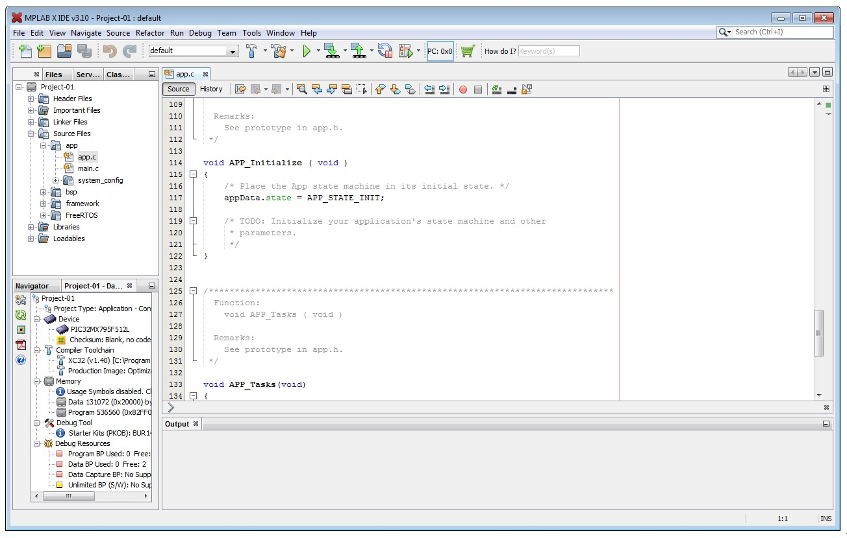
MPLAB X (cont.)

Slide 124
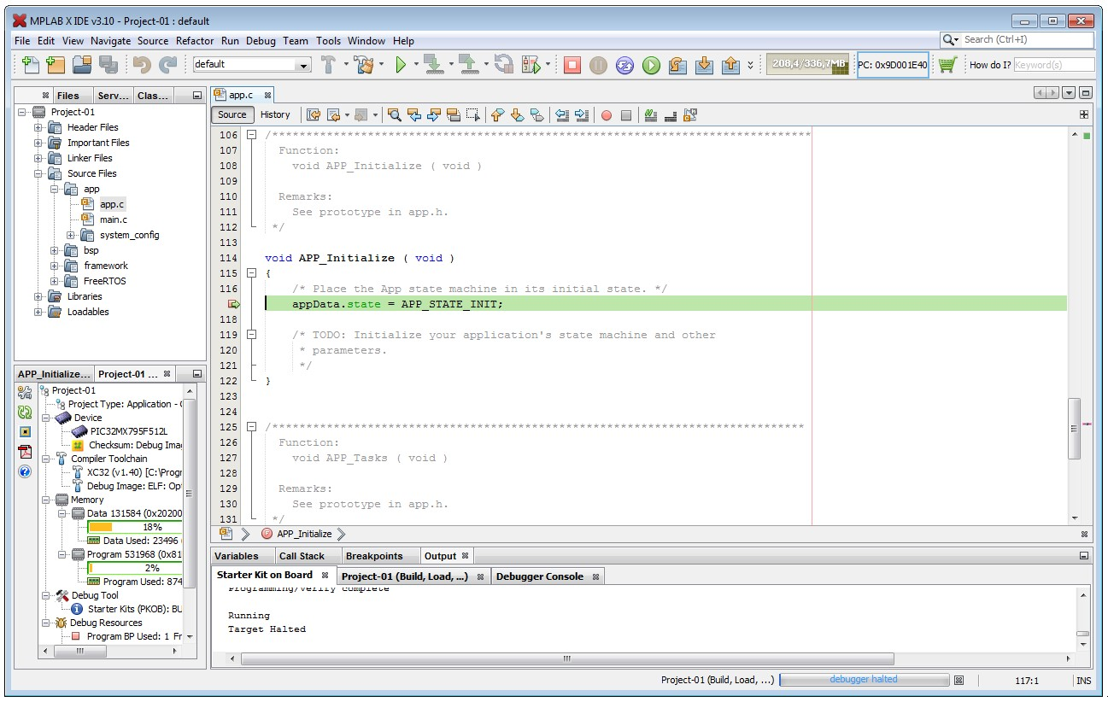
MPLAB X (cont.)

Slide 125
XC32
Compilador C e C++ compatível com todas as arquiteturas PIC32
Guia Rápido
http://ww1.microchip.com/downloads/en/DeviceDoc/50002509B.pdf
Guia do Compilador
http://ww1.microchip.com/downloads/en/DeviceDoc/50001686J.pdf
Guia do assemblador e linker
http://ww1.microchip.com/downloads/en/DeviceDoc/50002186A.pdf

Slide 126
XC32 – Guia do compilador
1. Compiler Overview
2. Common C Interface
3. How To’s
4. XC32 Toolchain and MPLAB X IDE
5. Compiler Command Line Driver
6. ANSI C Standard Issues
7. Device-Related Features
8. Supported Data Types and Variables
9. Memory Allocation and Access
10. Fixed-Point Arithmetic Support
11. Operators and Statements
12. Register Usage
13. Functions
14. Interrupts
15. Main, Runtime Start-up and Reset
16. Library Routines
17. Mixing C/C++ and Assembly Language
18. Optimizations
19. Preprocessing
20. Linking Programs

Slide 127
Tarefas

Slide 128
TAREFAS
Cada tarefa se comporta como um programa isolado:
Tem um ponto de entrada.
É implementada normalmente com um loop infinito.
Normalmente nunca retorna. Se uma tarefa finalizar, é responsabilidade do desenvolvedor removê-la da lista de tarefas do kernel.
Protótipo de uma tarefa:
void ATaskFunction(void *pvParameters);

Slide 129
ESQUELETO DE UMA TAREFA
void ATaskFunction(void *pvParameters){
/* initialization */
for(;;){
/* task code */
}
}

Slide 130
CRIANDO UMA TAREFA
#include "task.h"
/* create a new task and add it to the list of tasks that are ready to run */
BaseType_t xTaskCreate(
TaskFunction_t pvTaskCode,
const char *const pcName,
unsigned short usStackDepth,
void *pvParameters,
UBaseType_t uxPriority,
TaskHandle_t *pvCreatedTask );

Slide 131
INICIANDO O ESCALONADOR
#include "FreeRTOS.h"
#include "task.h"
int main(void) {
[...]
/* create task1 */
xTaskCreate(task1, (signed char *)"Task1",
configMINIMAL_STACK_SIZE,
(void *)NULL, 1, NULL);
/* start the scheduler */
vTaskStartScheduler();
/* should never reach here! */
for(;;);
}

Slide 132
Stack size
Rápida discussão

Slide 133
Stack Size
Para definir o tamanho da stack:
O tamanho dos dados de retorno da chamada de função
O número e o tamanho das variáveis de escopo local declaradas
O número de parâmetros das funções
A arquitetura do processador
O compilador
O nível de otimização do compilador
Os requisitos de pilha de rotinas de serviço de interrupção

Slide 134
De volta às tarefas

Slide 135
REMOVENDO UMA TAREFA
Antes de retornar, uma tarefa deve remover ela mesma da lista de tarefas do kernel com a função vTaskDelete().
Para usar esta função, habilite a opção INCLUDE_vTaskDelete no arquivo FreeRTOSConfig.h.

Slide 136
REMOVENDO UMA TAREFA (cont.)
#include "task.h"
/*remove a task from the RTOS kernel management*/
void vTaskDelete(TaskHandle_t xTask);

Slide 137
REMOVENDO UMA TAREFA (cont.)
#include "task.h"
void ATaskFunction(void *pvParameters)
{
for(;;)
{
/* task code */
}
vTaskDelete(NULL);
}

Slide 138
MODOS DO ESCALONADOR
O escalonador pode funcionar de forma preemptiva ou colaborativa, dependendo da definição da opção configUSE_PREEMPTION no arquivo de configuração do FreeRTOS.
No modo preemptivo, o kernel irá sempre executar a tarefa de maior prioridade pronta para execução.
No modo colaborativo, as tarefas não são interrompidas pelo kernel durante sua execução (mas ainda podem ser interrompidas por uma interrupção).

Slide 139
TIME SLICE
Em um kernel preemptivo, cada tarefa tem uma fatia de tempo para execução, normalmente chamada de time slice.
No fim desta fatia de tempo, ela será interrompida, e o escalonador selecionará a próxima tarefa para execução.
Para interromper a tarefa em execução e trocar de contexto para uma nova tarefa, o kernel usa uma interrupção do sistema.

Slide 140
TICK INTERRUPT
Esta interrupção é chamada de tick interrupt (system tick ou clock tick).
É uma interrupção periódica cuja frequência está definida em configTICK_RATE_HZ no arquivo FreeRTOSConfig.h.
Por exemplo, se estiver definida como 100 (Hz), significa que a fatia de tempo será de 10ms.

Slide 141
TICK INTERRUPT E PREEMPÇÃO
KERNEL
TAREFA 1
TAREFA 2
t1 t2 Tempo tn

Slide 142
EVENTOS
Em um RTOS, se criarmos tarefas que monopolizam a CPU, elas deverão ter sempre a menor prioridade, porque se elas tiverem uma prioridade mais alta, tarefas de menor prioridade nunca serão executadas.
Por isso, sempre que possível, as tarefas devem ser orientadas à eventos, ou seja, devem aguardar um evento para realizar o processamento.

Slide 143
TAREFA ORIENTADA À EVENTOS
void ATaskFunction(void *pvParameters)
{
for(;;)
{
wait_event();
process_event();
}
}

Slide 144
ESTADO BLOCKED
Uma tarefa esperando um evento está no estado Blocked ou bloqueada.
Um tarefa pode estar bloqueada aguardando dois tipos de eventos:
Eventos temporais: evento gerado pelo próprio kernel. Ex: rotinas de delay.
Eventos de sincronização: evento originado por uma outra tarefa ou interrupção. Ex: mecanismos de comunicação como queues e semáforos.

Slide 145
ROTINAS
#include "task.h"
/* delay a task for a given number of ticks */
void vTaskDelay(
const TickType_t xTicksToDelay );
/* delay a task until a specified time */
void vTaskDelayUntil(
TickType_t *pxPreviousWakeTime,
const TickType_t xTimeIncrement);

Slide 146
EXEMPLO ROTINA DELAY
/* do something every 500ms */
void taskLed(void *pvParameters)
{
for (;;) {
do_something();
vTaskDelay(500/portTICK_PERIOD_MS);
}
}

Slide 147
ESTADO SUSPENDED
Tarefas no estado Suspended não são escalonadas (executadas) pelo kernel.
A única forma de uma tarefa entrar no estado Suspended é através da chamada à vTaskSuspend().
A única forma de uma tarefa sair do estado Suspended é através da chamada à vTaskResume().

Slide 148
ESTADO READY
Tarefas que não estão nos estados Blocked ou Suspended estão no estado Ready.
Estas tarefas estão aguardando na fila, prontas para serem selecionadas e executadas pelo escalonador.

Slide 149
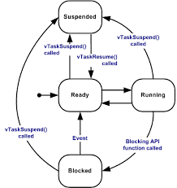
DIAGRAMA DE ESTADOS DAS TAREFAS

Slide 150
EXERCÍCIO 1
Criando e manipulando tarefas com o FreeRTOS

Slide 151
Queue

Slide 152
GERENCIAMENTO DE QUEUE
Uma aplicação com o FreeRTOS é estruturada através de um conjunto de tarefas que rodam de forma independente.
É bem provável que estas tarefas precisem se comunicar entre si.
O queue é um mecanismo de comunicação (troca de mensagens) entre tarefas ou entre uma tarefa e uma interrupção.

Slide 153
EXEMPLO
QUEUE
3
TAREFA 1
TAREFA 2
Send

Slide 154
EXEMPLO
QUEUE
8
3
TAREFA 1
TAREFA 2
Send

Slide 155
EXEMPLO
QUEUE
8
3
TAREFA 1
TAREFA 2
Receive

Slide 156
EXEMPLO
8
TAREFA 1
TAREFA 2

Slide 157
O QUEUE
Um queue não pertence à nenhuma tarefa em específico.
Diversas tarefas e interrupções podem compartilhar o mesmo queue, tanto para ler, quanto para escrever.

Slide 158
O QUEUE
Cada queue armazena um conjunto finito de itens (queue lenght).
Cada item do queue pode ter um tamanho fixo de bytes (item size).
Ambos "queue lenght" e "item size" são definidos no momento da criação do queue (o FreeRTOS aloca um espaço no heap para armazenar o queue).

Slide 159
CRIANDO E DELETANDO UM QUEUE
#include "queue.h"
/* create a new queue instance */
QueueHandle_t xQueueCreate(
UBaseType_t uxQueueLength,
UBaseType_t uxItemSize );
/* delete a queue */
void vQueueDelete(QueueHandle_t xQueue);
/* reset a queue to its original empty state */
BaseType_t xQueueReset(QueueHandle_t xQueue);

Slide 160
USANDO UM QUEUE
Normalmente, os queues são usados como FIFO (First In First Out), onde os dados são escritos no fim do queue e lidos no início.
Mas também é possível escrever no início do queue.
Escrever no queue significa copiar os dados byte a byte! Por este motivo, se o elemento do queue for muito grande, o ideal é trabalhar com ponteiros.

Slide 161
LENDO DO QUEUE
Ao ler do queue, uma tarefa entra no estado Blocked enquanto aguarda.
Uma tarefa pode definir um timeout de leitura (tempo que ficará no estado Blocked esperando um item no queue).
Uma tarefa esperando um item no queue é automaticamente colocada no estado Ready quando:
Um item é escrito no queue.
O timeout de leitura expira.

Slide 162
LENDO DO QUEUE (cont.)
Queues podem ter mais de uma tarefa esperando a leitura de um item.
Neste caso, se um item é escrito no queue, apenas a tarefa de maior prioridade é passada para o estado Ready.
Se existir mais de uma tarefa com a mesma prioridade aguardando um item no queue, aquela que espera a mais tempo será passada para o estado Ready.

Slide 163
LENDO DO QUEUE (cont.)
#include "queue.h"
/* receive an item from a queue */
BaseType_t xQueueReceive(
QueueHandle_t xQueue,
void *pvBuffer,
TickType_t xTicksToWait);
/* receive an item from a queue without removing
the item from the queue */
BaseType_t xQueuePeek(
QueueHandle_t xQueue,
void *pvBuffer,
TickType_t xTicksToWait);

Slide 164
ESCREVENDO NO QUEUE
Ao escrever no queue, uma tarefa pode entrar no estado Blocked se o queue estiver cheio.
Ela fica aguardando um espaço no queue para salvar o novo item.
Uma tarefa pode definir um timeout de escrita (tempo que ficará no estado Blocked esperando um espaço no queue para salvar o novo item).

Slide 165
ESCREVENDO NO QUEUE
Uma tarefa escrevendo um item no queue é automaticamente colocada no estado Ready quando:
O elemento é escrito no queue com sucesso.
O timeout de escrita expira.

Slide 166
ESCREVENDO NO QUEUE
É possível ter mais de uma tarefa escrevendo itens no queue.
Se o queue está cheio, todas as tarefas que escrevem no queue são colocadas no estado Blocked.

Slide 167
ESCREVENDO NO QUEUE
Quando um espaço ficar livre no queue, apenas a tarefa de maior prioridade é colocada no estado Ready, de forma que ela possa escrever no queue.
Se existir mais de uma tarefa com a mesma prioridade aguardando um espaço livre para escrever no queue, a tarefa que esta esperando a mais tempo será passada para o estado Ready.

Slide 168
ESCREVENDO NO QUEUE
#include "queue.h"
/* post an item to the front of a queue */
BaseType_t xQueueSendToFront(
QueueHandle_t xQueue,
const void* pvItemToQueue,
TickType_t xTicksToWait);
/* post an item to the back of a queue */
BaseType_t xQueueSendToBack(
QueueHandle_t xQueue,
const void* pvItemToQueue,
TickType_t xTicksToWait);

Slide 169
ESCREVENDO NO QUEUE
#include "queue.h"
/* post an item on a queue ­ same as xQueueSendToBack() */
BaseType_t xQueueSend(
QueueHandle_t xQueue,
const void* pvItemToQueue,
TickType_t xTicksToWait);
/* A version of xQueueSendToBack() that will write to even if the queue is full, overwriting data that is already held in the queue. */
BaseType_t xQueueOverwrite(
QueueHandle_t xQueue,
const void* pvItemToQueue);

Slide 170
EM INTERRUPÇÕES
Nunca use as funções anteriores em interrupções!
Em interrupções, use sempre as funções que terminam com FromISR(). Exemplos:
xQueueSendFromISR().
xQueueSendToBackFromISR().
xQueueReceiveFromISR().

Slide 171
Trabalhando com interrupÇões

Slide 172
INTERRUPÇÃO
Sistemas embarcados precisam tomar ações baseados em eventos externos.
Ex: um pacote de uma interface Ethernet precisa ser recebido e tratado imediatamente.
Normalmente, os eventos são tratados através de interrupções, dentro de uma rotina de tratamento de interrupção (ISR).
Deve-se sempre manter o processamento da ISR o mais breve possível.

Slide 173
EXERCÍCIO 2
Usando queues para comunicação entre tarefas

Slide 174
DESENVOLVENDO UMA ISR
Resolvemos este problema dividindo o processamento da interrupção entre a ISR e uma tarefa do RTOS.
Portanto, em uma ISR devemos:
Reconhecer a interrupção (dar um ACK).
Receber os dados do evento.
Deferir o trabalho para uma tarefa (handler) da aplicação.
Forçar a troca de contexto (se necessário).

Slide 175
ESQUELETO DE UMA ISR
void isr_handler(void)
{
ack_int();
recebe_dados();
defere_trabalho();
troca_contexto();
}

Slide 176
TRATANDO UMA ISR
ISR
TAREFA 2 (P2)
HANDLER
TAREFA 1 (P1)
IDLE (P0)
Tempo

Slide 177
Interrupção -> task
void vBufferISR( void ){
char cIn;
BaseType_t xHigherPriorityTaskWoken;
/* We have not woken a task at the start of the ISR. */
xHigherPriorityTaskWoken = pdFALSE;
/* Loop until the buffer is empty. */
do{
/* Obtain a byte from the buffer. */
cIn = portINPUT_BYTE( RX_REGISTER_ADDRESS );
/* Post the byte. */
xQueueSendFromISR( xRxQueue, &cIn,
&xHigherPriorityTaskWoken );
} while( portINPUT_BYTE( BUFFER_COUNT ) );
/* Now the buffer is empty we can switch context if necessary. */
if( xHigherPriorityTaskWoken ){
/* Actual macro used here is port specific. */
taskYIELD_FROM_ISR ();
}
}

Slide 178
EXERCÍCIO 2b
Usando queues para comunicação entre tarefa e interrupção

Slide 179
Semáforos e mutexes

Slide 180
MECANISMOS DE SINCRONIZAÇÃO
Uma interrupção é capaz de deferir trabalho para uma tarefa através de mecanismos de sincronização.
O FreeRTOS possui alguns mecanismos de sincronização, dentre eles:
Semáforos Binários (Binary Semaphores).
Semáforos Contadores (Counting Semaphores).
Queues.

Slide 181
MECANISMOS DE SINCRONIZAÇÃO
Estes mecanismos de sincronização podem ser usados tanto para comunicação entre tarefas quanto para comunicação entre interrupções e tarefas.
Existem funções específicas para utilizá-los dentro das ISR

Slide 182
SEMÁFOROS BINÁRIOS
O Semáforo Binário (Binary Semaphore) é um mecanismo de sincronização disponibilizado pelo FreeRTOS.
Ele pode ser usado para acordar (desbloquear) uma tarefa quando determinada interrupção acontecer, sincronizando a interrupção com a tarefa.
Assim, apenas o essencial é executado na interrupção, o restante do trabalho é deferido para a tarefa correspondente.

Slide 183
SEMÁFOROS BINÁRIOS
SEMÁFORO BINÁRIO
ISR
TASK
HANDLER

Slide 184
SEMÁFOROS BINÁRIOS
SEMÁFORO BINÁRIO
ISR
TASK
Take
HANDLER

Slide 185
SEMÁFOROS BINÁRIOS
SEMÁFORO BINÁRIO
ISR
TASK
Give
Take
HANDLER

Slide 186
SEMÁFOROS BINÁRIOS
SEMÁFORO BINÁRIO
ISR
TASK
Take
HANDLER

Slide 187
CRIANDO UM SEMÁFORO BINÁRIO
#include "semphr.h"
/* create a binary semaphore */
SemaphoreHandle_t xSemaphoreCreateBinary(void);
/* delete a semaphore */
void vSemaphoreDelete(SemaphoreHandle_t
xSemaphore);

Slide 188
PEGANDO UM SEMÁFORO BINÁRIO
#include "semphr.h"
/* obtain a semaphore */
BaseType_t xSemaphoreTake(
SemaphoreHandle_t xSemaphore,
TickType_t xTicksToWait);
/* obtain a semaphore from an ISR */
BaseType_t xSemaphoreTakeFromISR(
SemaphoreHandle_t xSemaphore,
signed BaseType_t
*pxHigherPriorityTaskWoken);

Slide 189
LIBERANDO UM SEMÁFORO BINÁRIO
#include "semphr.h"
/* release a semaphore */
BaseType_t xSemaphoreGive(
SemaphoreHandle_t xSemaphore);
/* release a semaphore from an ISR */
BaseType_t xSemaphoreGiveFromISR(
SemaphoreHandle_t xSemaphore,
signed BaseType_t
*pxHigherPriorityTaskWoken);

Slide 190
TROCA DE CONTEXTO NA ISR
Para forçar a troca de contexto e o chaveamento para uma tarefa de maior prioridade, após o processamento da ISR, devemos chamar a função abaixo:
void portEND_SWITCHING_ISR(BaseType_t flag);
No parâmetro flag devemos usar o valor retornado na variável pxHigherPriorityTaskWoken das funções que terminam com FromISR.

Slide 191
EXEMPLO ISR
void dummyISR(void)
{
BaseType_t xHigherPriorityTaskWoken = pdFALSE;
/* ACK interrupt, receive data, etc */
handle_dummy_int();
/* give semaphore to unblock the task */
xSemaphoreGiveFromISR(dummy_semaphore,
&xHigherPriorityTaskWoken);
/* switch to task if it's the highest priority
task ready to run */
portEND_SWITCHING_ISR(xHigherPriorityTaskWoken);
}

Slide 192
EXERCÍCIO 3
Utilizando semáforos para coordenar atividades entre tasks

Slide 193
PID digital
Projetando um PID digital no FreeRTOS com Harmony

Slide 194
Controlador PID
É um sistema de controle muito comuns
Possui três componentes:
Proporcional
Executa uma ação de controle proporcional ao erro observado
Integral
Visa eliminar erros em regime permanente
Derivador
Ajuda a responder a eventos mais rápidos

Slide 195
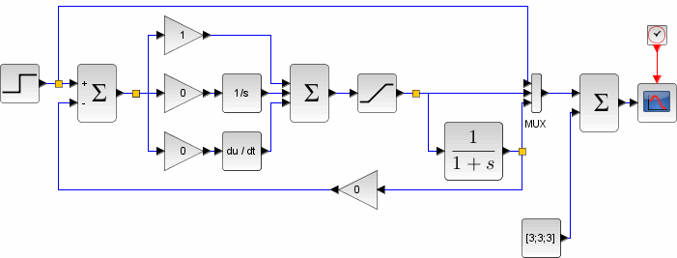
Controlador PID Analógico

Slide 196
Ajuste do PID

Slide 197
Ajuste do PID
Não é o foco do curso!
Demanda análise da planta a ser controlada
Pode ter vários objetivos
Minimizar overshoot
Minimizar tempo de acomodação
Minimizar consumo de energia

Slide 198
Controlador Digital
Problemas com controladores analógicos:
Componentes eletrônicos tem suas características modificadas com o tempo
Principalmente capacitores
É complicado modificar os parâmetros para uma determinada operação e retornar aos valores antigos depois

Slide 199
Controlador Digital
Controladores digitais resolvem parte do problema
Exige uma entrada analógica e uma “saída analógica”
Em geral os algoritmos tem que ser executados em períodos bem definidos: tempo real
Ref
ADC
Processador
DAC/PWM+PB
Planta

Slide 200
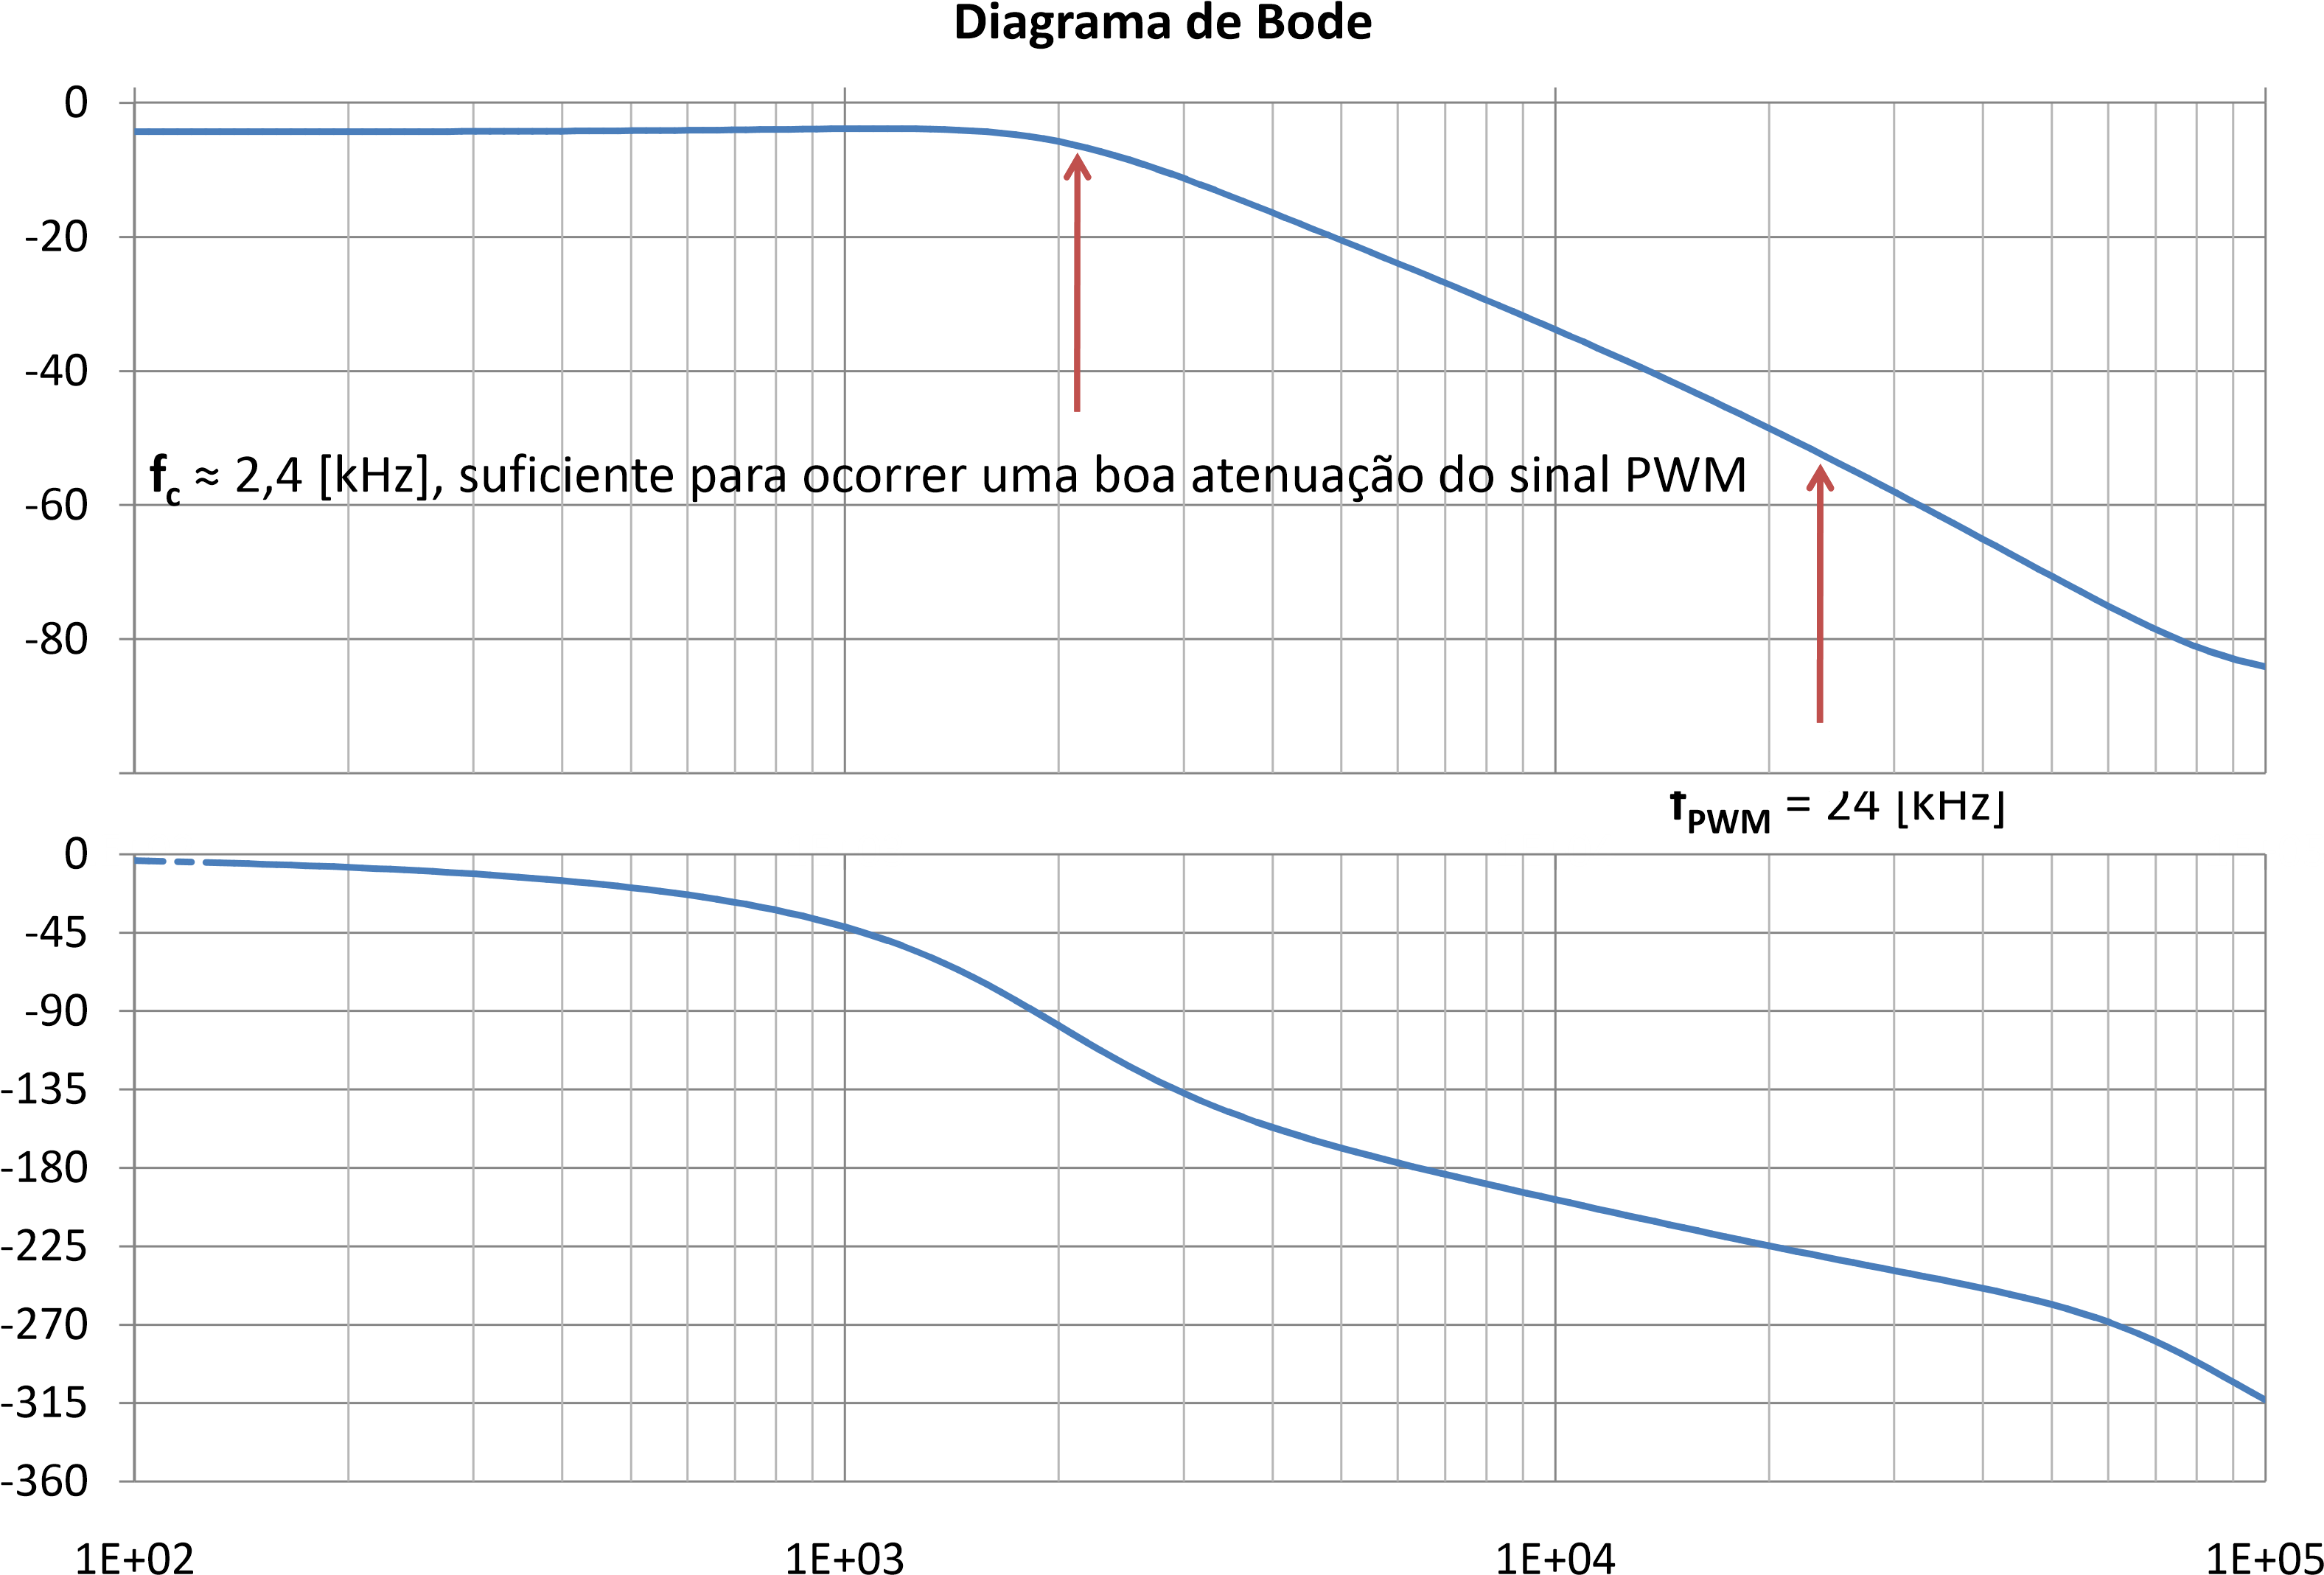
PWM + Passa Baixa
Planta<240Hz

Slide 201
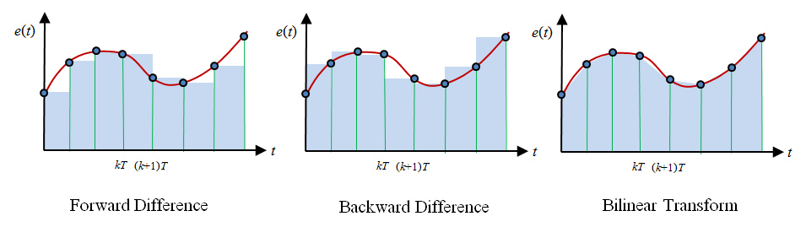
Controlador Digital
Existem alguns modos de digitalizar um controlador PID
Todos envolvem a discretização das equações no tempo
Alguns métodos fazem aproximações na interpolação entre os pontos

Slide 202
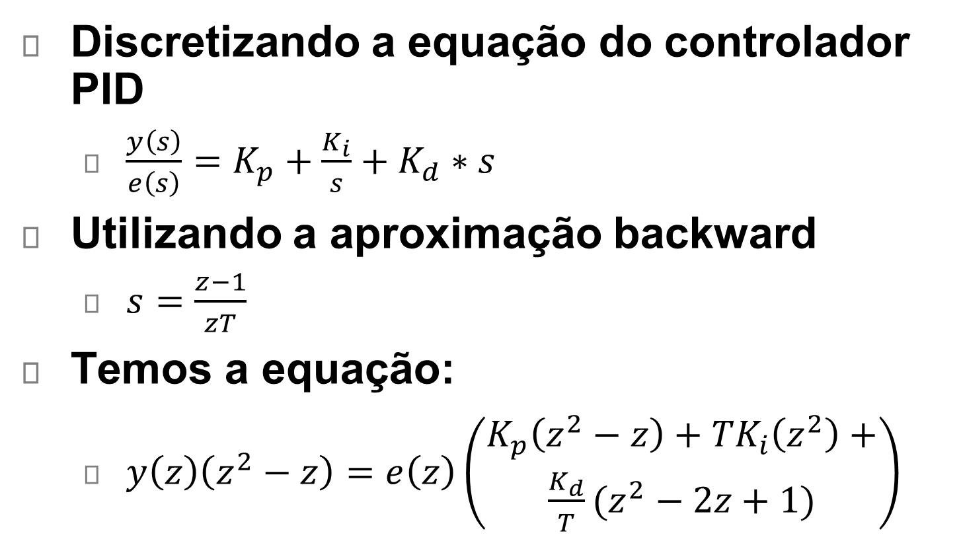
Controlador Digital
Discretizando a equação do controlador PID
$\frac{y\left(s\right)}{e\left(s\right)}=K_{p}+\frac{K_{i}}{s}+K_{d}∗s$
Utilizando a aproximação backward
$s=\frac{z−1}{zT}$
Temos a equação:
$y\left(z\right)\left(z^{2}−z\right)=e\left(z\right)\left(\begin{aligned}K_{p}\left(z^{2}−z\right)+{TK}_{i}\left(z^{2}\right)+ \\ \frac{K_{d}}{T}(z^{2}−2z+1)\end{aligned}\right)$

Slide 203
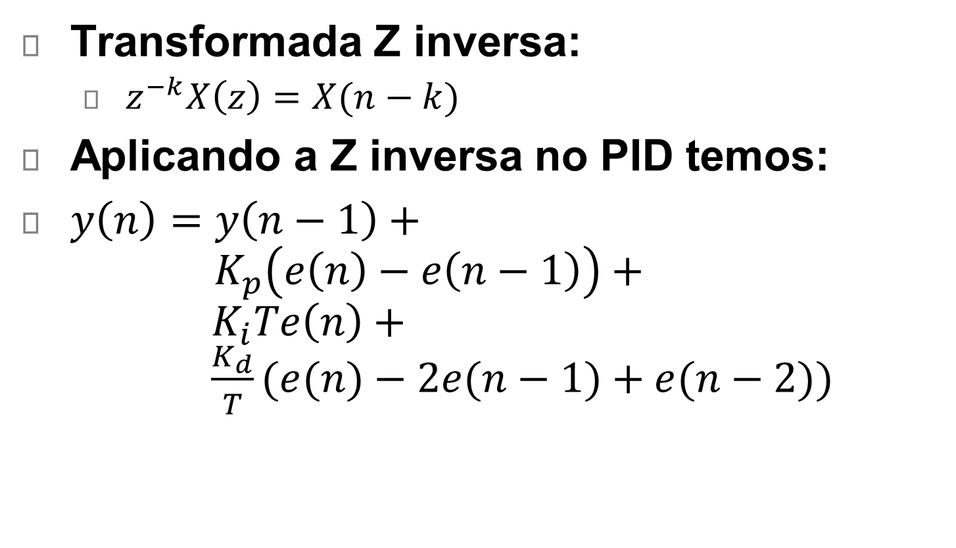
Controlador Digital
Transformada Z inversa:
$z^{−k}X\left(z\right)=X(n−k)$
Aplicando a Z inversa no PID temos:
$y\left(n\right)=y\left(n−1\right)+$ $K_{p}\left(e\left(n\right)−e\left(n−1\right)\right)+$ $K_{i}Te\left(n\right)+$ $\frac{K_{d}}{T}(e(n)−2e(n−1)+e(n−2))$

Slide 204
Controlador Digital
Em software Equivale à: // PID y0 = y1 + (kp * (e0-e1)) + (ki * (e0) * T / 2) + (kd * (e0-(2*e1)+e2) * 2 / T);
Onde:
e0 = referencia - ValorAD();

Slide 205
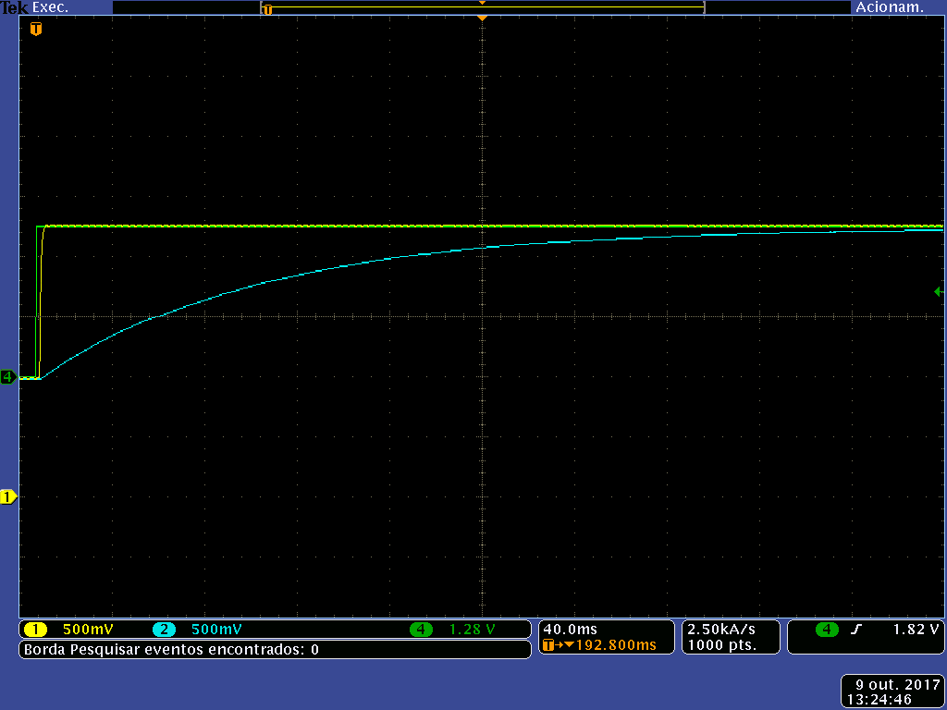
Exemplo de resultados - MA

Slide 206
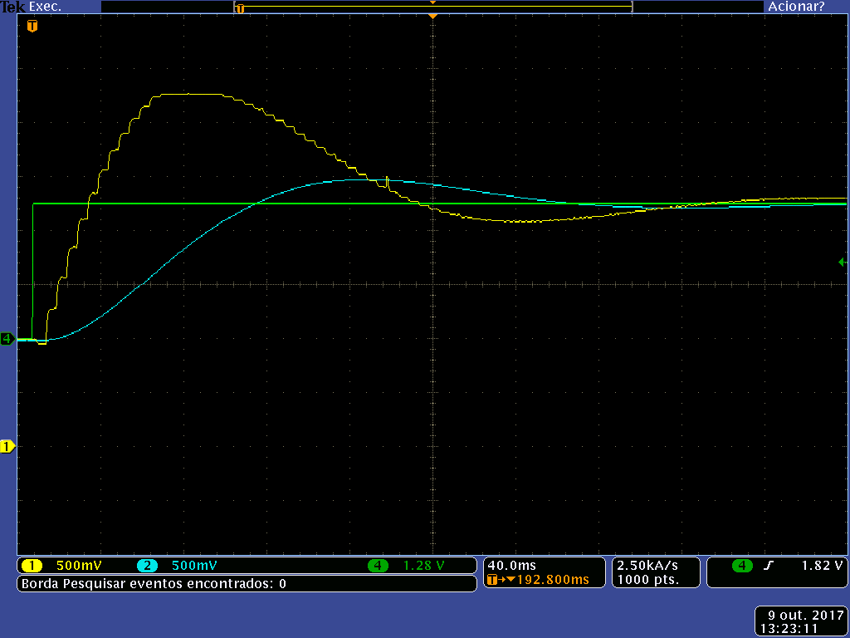
Exemplo de resultados - MF

Slide 207
Implementação
static void task1(void *pvParameters) {
uint16_t ad, res, t;
TickType_t xLastWakeTime;
const TickType_t xFrequency = 5 / portTICK_PERIOD_MS;
xLastWakeTime = xTaskGetTickCount();
ADC1_ChannelSelect(ADC1_CHANNEL_AN10);
SCCP2_COMPARE_Start();
for (;;) {
ADC1_Start();
for (t = 0; t < 1000; t++);
ADC1_Stop();
while (!ADC1_IsConversionComplete());
ad = ADC1_ConversionResultGet();
res = pid_sw_fixed(ad);
SCCP2_COMPARE_DualCompareValueSet(0, sp);
vTaskDelayUntil(&xLastWakeTime, xFrequency);
}
}

Slide 208
Exercício
PID digital funciona?

Slide 209
Extras

Slide 210
RECURSOS ONLINE
Site do projeto:
http://freertos.org
Fórum do projeto:
http://sourceforge.net/p/freertos/discussion/
Blog do Sergio Prado:
http://sergioprado.org

Slide 211
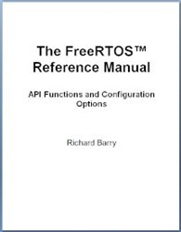
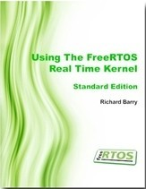
LIVROS FREERTOS

Slide 212
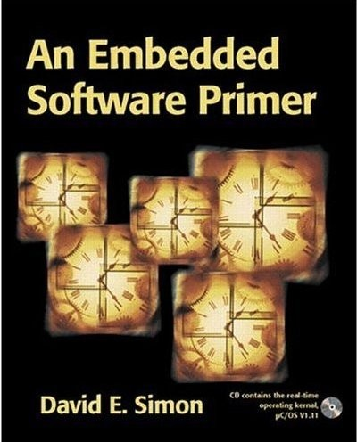

OUTROS LIVROS

Slide 213
LEGAL NOTICE
SOFTWARE:
You may use Microchip software exclusively with Microchip products. Further, use of Microchip software is subject to the copyright notices, disclaimers, and any license terms accompanying such software, whether set forth at the install of each program or posted in a header or text file.
Notwithstanding the above, certain components of software offered by Microchip and 3rd parties may be covered by “open source” software licenses – which include licenses that require that the distributor make the software available in source code format. To the extent required by such open source software licenses, the terms of such license will govern.
NOTICE & DISCLAIMER:
These materials and accompanying information (including, for example, any software, and references to 3rd party companies and 3rd party websites) are for informational purposes only and provided “AS IS.” Microchip assumes no responsibility for statements made by 3rd party companies, or materials or information that such 3rd parties may provide.
MICROCHIP DISCLAIMS ALL WARRANTIES, WHETHER EXPRESS, IMPLIED, OR STATUTORY, INCLUDING ANY IMPLIED WARRANTIES OF
NONINFRINGEMENT, MERCHANTABILITY, AND FITNESS FOR A PARTICULAR PURPOSE. IN NO EVENT WILL MICROCHIP BE LIABLE FOR ANY
DIRECT OR INDIRECT, SPECIAL, PUNITIVE, INCIDENTAL, OR CONSEQUENTIAL LOSS, DAMAGE, COST, OR EXPENSE OF ANY KIND RELATED
TO THESE MATERIALS OR ACCOMPANYING INFORMATION PROVIDED TO YOU BY MICROCHIP OR OTHER THIRD PARTIES, EVEN IF MICROCHIP HAS BEEN ADVISED OF THE POSSIBLITY OF SUCH DAMAGES OR THE DAMAGES ARE FORESEEABLE. PLEASE BE AWARE THAT IMPLEMENTATION OF INTELLECTUAL PROPERTY PRESENTED HERE MAY REQUIRE A LICENSE FROM THIRD PARTIES.
TRADEMARKS:
The Microchip name and logo, the Microchip logo, dsPIC, FlashFlex, flexPWR, JukeBlox, KeeLoq, KeeLoq logo, Kleer, LANCheck, MediaLB, MOST, MOST logo, MPLAB, OptoLyzer, PIC, PICSTART, PIC32 logo, RightTouch, SpyNIC, SST, SST Logo, SuperFlash and UNI/O are registered trademarks of Microchip Technology Incorporated in the U.S.A. and other countries.
The Embedded Control Solutions Company and mTouch are registered trademarks of Microchip Technology Incorporated in the U.S.A.
Analog-for-the-Digital Age, BodyCom, chipKIT, chipKIT logo, CodeGuard, dsPICDEM, dsPICDEM.net, ECAN, In‑Circuit Serial Programming, ICSP, Inter-
Chip Connectivity, KleerNet, KleerNet logo, MiWi, MPASM, MPF, MPLAB Certified logo, MPLIB, MPLINK, MultiTRAK, NetDetach, Omniscient Code Generation, PICDEM, PICDEM.net, PICkit, PICtail, RightTouch logo, REAL ICE, SQI, Serial Quad I/O, Total Endurance, TSHARC, USBCheck, VariSense, ViewSpan, WiperLock, Wireless DNA, and ZENA are trademarks of Microchip Technology Incorporated in the U.S.A. and other countries.
SQTP is a service mark of Microchip Technology Incorporated in the U.S.A.
Silicon Storage Technology is a registered trademark of Microchip Technology Inc. in other countries.
GestIC is a registered trademarks of Microchip Technology Germany II GmbH & Co. KG, a subsidiary of Microchip Technology Inc., in other countries. All other trademarks mentioned herein are property of their respective companies.
© 2015, Microchip Technology Incorporated, All Rights Reserved.

